Slide 1

臺灣建築學會
2026年會士
戴育澤
Tai, Yu-Tse

Slide 2

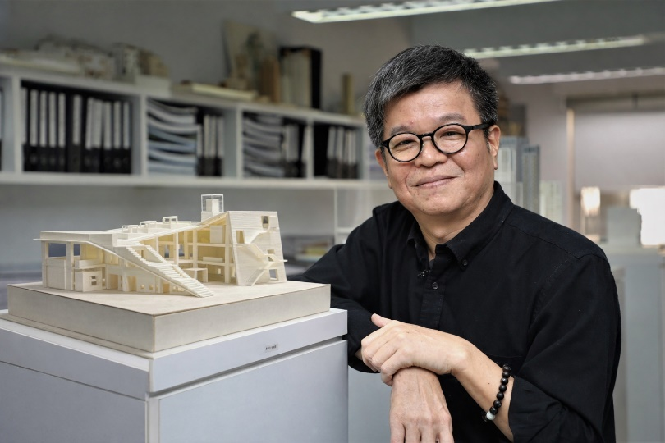

戴育澤會士
個人簡介
建 築 師 姓 名：戴育澤
事 務 所 名 稱：戴育澤建築師事務所
開業證書字號：建證字 貳肆壹貳號
學 歷 : 1984年 成大建築研究所畢業
經 歷 : 曾任 ─
成功大學教授級專家
中國文化大學建築學系兼任副教授
東海大學建築學系兼任講師
逢甲大學建築學系兼任講師
朝陽科技大學建築系兼任講師
第三屆築生文化協會理事長
現任 ─
戴育澤建築師事務所主持人
成大建築基金會常務董事
台灣建築學會數位轉型委員
台灣建築學會國際交流委員
世界不動產聯盟FIABCI
------ 建築師理事會副主席

Slide 3
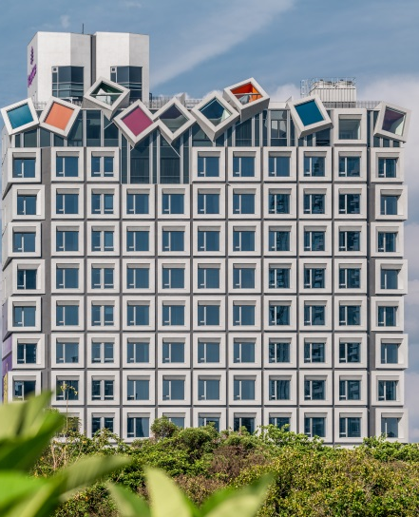
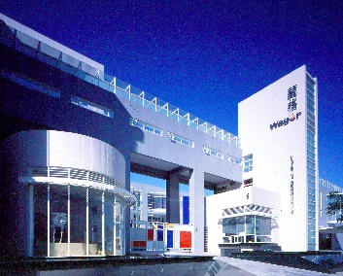
戴育澤會士
專業貢獻
建築實務
長年投入住宅、旅館、廠辦、社會住宅、宗教文化及公共建築設計，累積紮實且多元之實務經驗。設計以空間本質為核心，整合形式、機能與環境，重視使用者需求與長久使用價值，並依不同基地與社會情境提出適切回應；作品亦屢獲國內外專業獎項肯定，並導入ISO 9001制度，建立穩健之專業管理體系。
教學研究
長期參與建築教育，擔任成功大學教授級兼任專家並於多所大學建築系授課，強調建築與環境、社會脈絡之連結；並推動跨領域與數位技術整合，參與「數位智造工坊」之建置，促進設計方法之深化與傳承。
著作出版
持續關注建築理論與實務之辯證關係，發表專業論述並提出《一相無相》、《是一不二》及「6P-prism」等設計方法論架構，將實務經驗轉化為可傳承之專業知識。
社會參與
積極參與公共事務並推動文化交流，創立大方廣人文美協會，舉辦福德祠學生相關競圖及國際交流活動；同時擔任審議委員與專業評審，使建築實踐由個別作品延續至公共參與與社會影響。

Slide 4
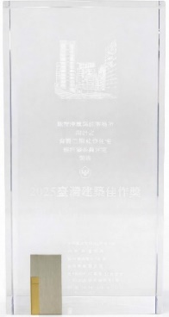
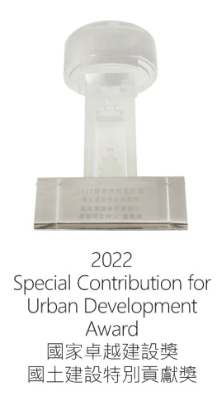
戴育澤
戴育澤會士
得獎紀錄&榮譽事蹟
2025 台灣建築獎–佳作–台中市育賢段二期社會住宅
2025 台中建築獎–傑出作品獎–傑出獎–台中市育賢段二期社會住宅
2025 台中都市空間設計大獎–建築經典獎–台中市育賢段二期社會住宅
2025 國家卓越建設獎–特別獎–許良宇圖書館
2025 臺中市政府公共工程獎–特優獎–台中市育賢段三期社會住宅
2023 國家卓越建設獎–最佳社會住宅類–卓越獎–台中市育賢段三期社會住宅
2022 瑞士BLT設計大獎 - 建築設計–大毅老爺行旅
2021 國家卓越建設獎–最佳規劃設計類–住宅類(卓越獎) –高圓建設大船入港
2021 國家卓越建設獎–最佳社會住宅類(特別獎) –台中市育賢段二期社會住宅
2021 第九屆台中市都市空間設計大獎 -商業空間卓越獎–大毅老爺行旅
2020 世界不動產聯盟全球卓越建設獎 (金獎)–旅館類 –大毅老爺行旅
2020 第九屆高雄厝綠建築大獎 (優選特別獎)–集合住宅店鋪組–高圓建設大船入港
2017 2019 年城市工程品質–金質獎–高圓建設大船入港
2019 臺中特色建築–大毅老爺行旅
2019 國家卓越建設獎 - 最佳規劃設計類 - 住宅類卓越獎–元利忠順大院Ⅱ
2019 國家卓越建設獎 - 最佳規劃設計類 - 休閒建築類–旅館 –大毅老爺行旅
2018 A&D Trophy Awards–Certificate of Excellence–最佳住宅類–豐年七也
2018 2A 美國建築獎住宅–年豐七也
2025
Taiwan Architecture Award
台灣建築獎
育賢二期社會住宅

Slide 5
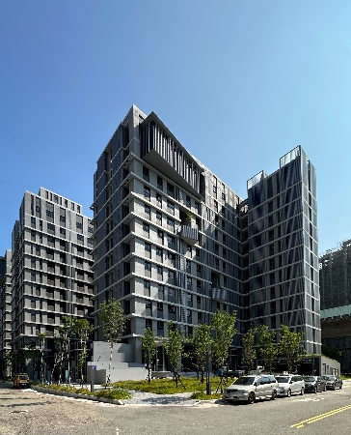
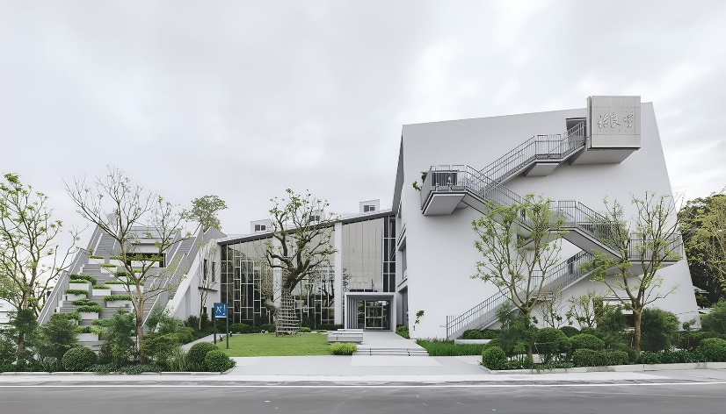
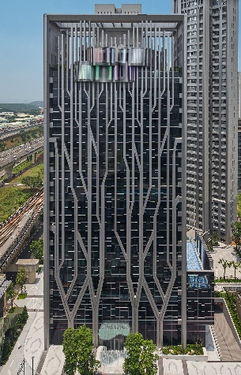
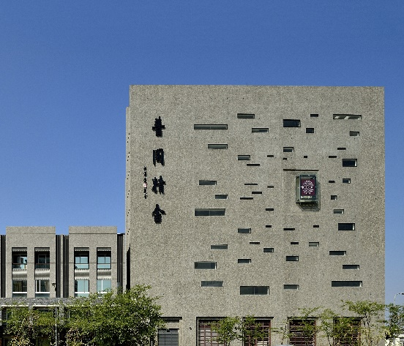
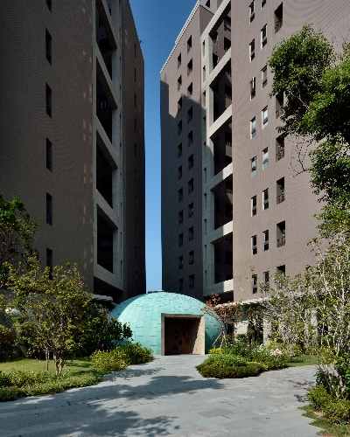
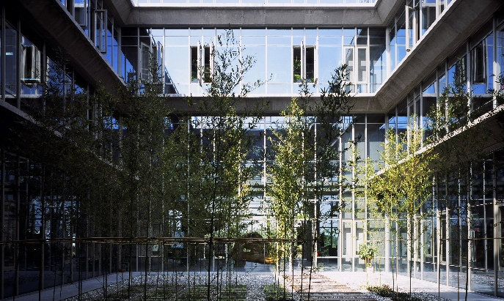
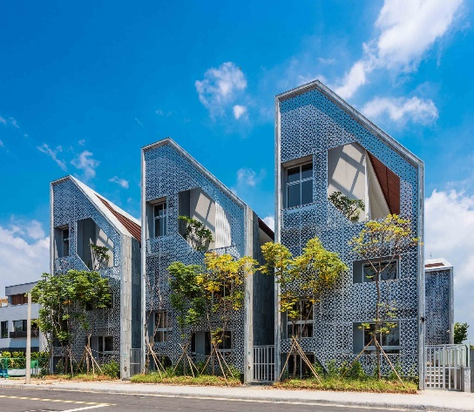
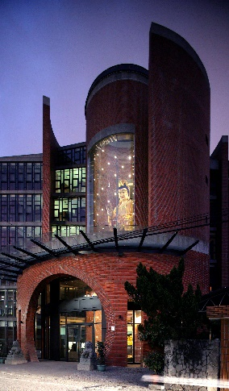
戴育澤
戴育澤會士
作品
育賢社宅二期
許良宇圖書館
亞昕．晴空樹
普同精舍
晴臻邸集合社宅
南投林管處
年豐七也
普宜精舍

Slide 6
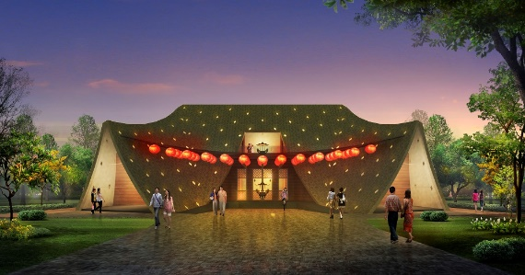
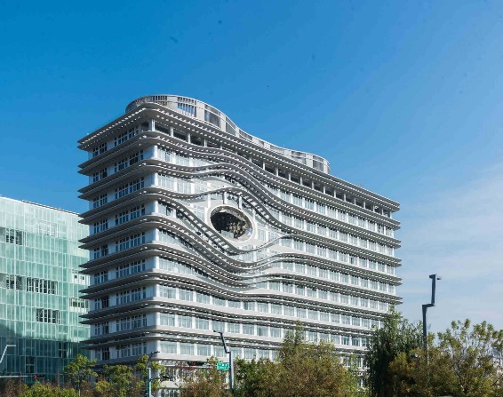
戴育澤
戴育澤會士
推薦理由
榮獲2021年中華民國傑出建築師之戴育澤，長期以建築回應社會需求為核心信念，在住宅、旅館、廠辦、社會住宅、宗教文化及公共建築等多元類型之實務歷程中，累積深厚而紮實的專業底蘊，並以開放而謙遜的視野持續探索建築的多重可能。其設計不著意於外顯形式，而是回歸空間本質，於形式、機能與環境之間反覆思辨，在理性分析與人文體察之間緩緩沉澱出內斂而富層次的空間表情，使建築得以靜靜融入環境並長久陪伴使用者的日常。
其專業實踐亦自然延伸至文化與公共關懷，長期投入土地公廟等競圖與宗教文化空間之研究，從地方信仰與生活記憶中體會場所精神；並創立大方廣人文美學協會，持續推動建築、文化與社會之對話，使建築不僅是物質空間，更成為連結人群、信仰與環境的溫柔媒介。由早年住宅經驗出發，進而深化至社會住宅與公共建築之實踐，其工作始終關照「人如何生活於空間之中」，展現深刻而持續的公共關懷。
其建築思維源於深厚人文信念，強調順應環境本質、融眾接眾之空間觀，不拘泥形式而重視使用者需求與空間品質，展現穩健而具深度之設計態度。同時，於2003年導入ISO 9001品質管理制度，透過PDCA循環與知識管理機制，提升組織效能並累積專業經驗，突破傳統建築實踐侷限，具高度專業典範價值。

